Slide 1
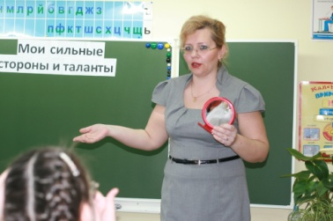
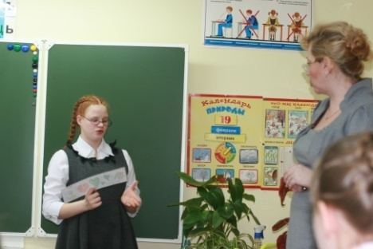
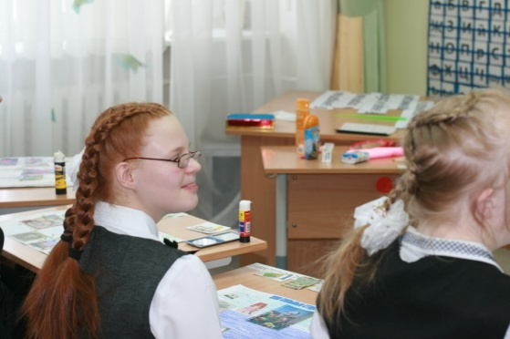
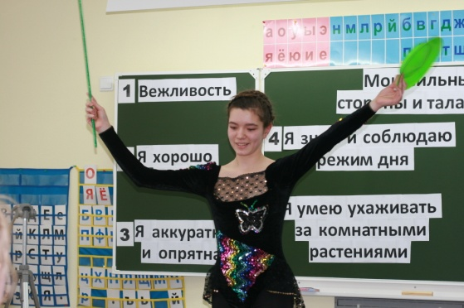
Открытое занятие : по коммуникации
Карты личностно-ориентированного планирования
Тема: «Изготовление карты мои сильные стороны и таланты»
Дата проведения: 28 февраля 2013 года
Подготовила и провела воспитатель :
Яценко А. В
Цели:
1.продолжать учить детей изготавливать и использовать карты личностно-ориентированного планирования в повседневной жизни
2.Развивать умение рассказывать по картинному плану, развивать речь, обогащать пассивный словарь
3.Воспитывать мотивацию к общению.

